Slide 1
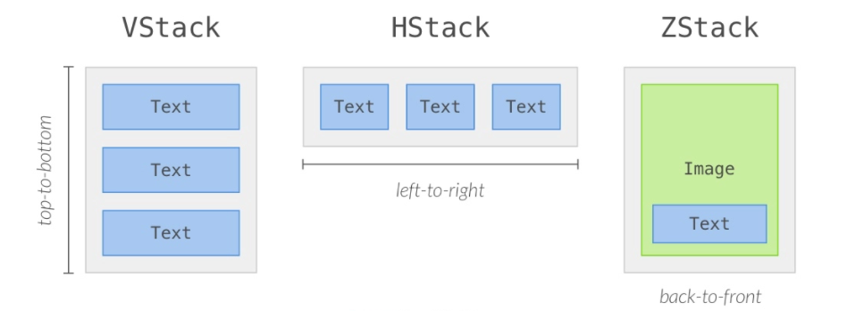
SwiftUI Layout System — HStack/VStack/ZStack, GeometryReader, Layout protocol (iOS 16+)

Slide 2
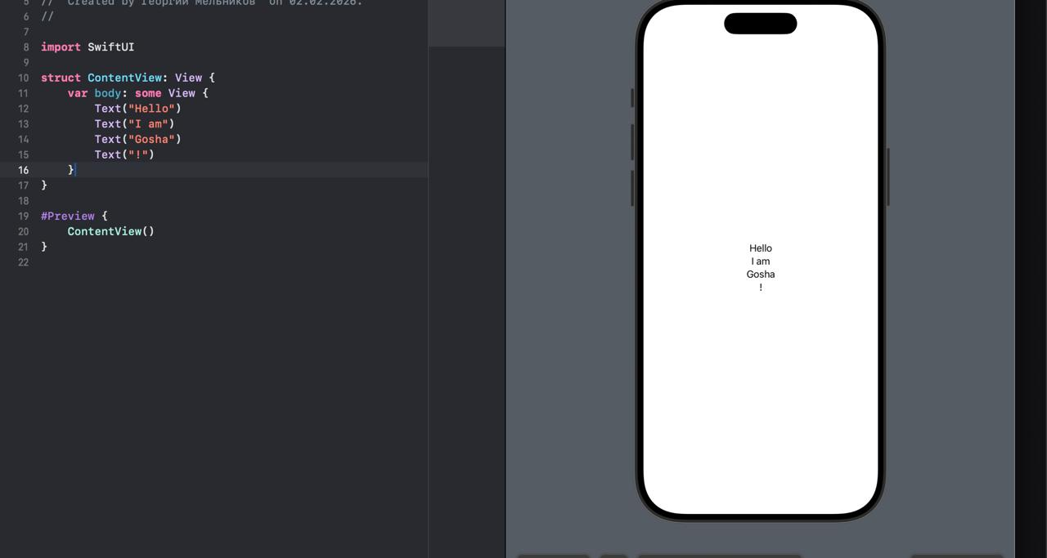
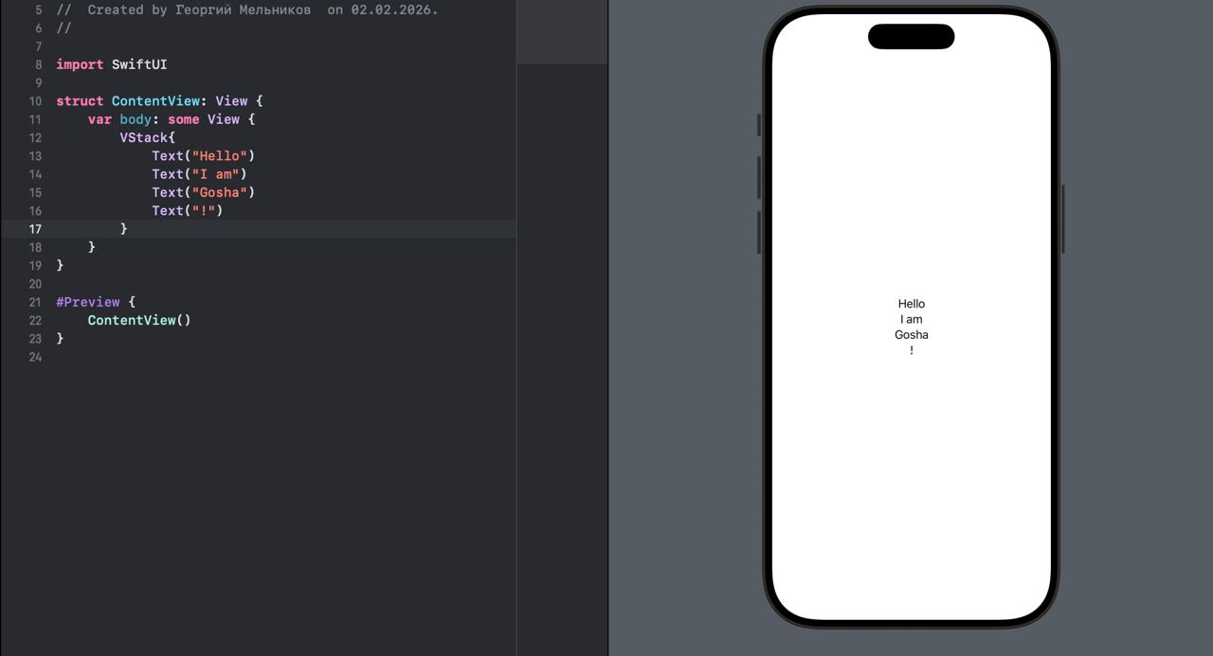
Для чего нужен?
В чем разница?

Slide 3
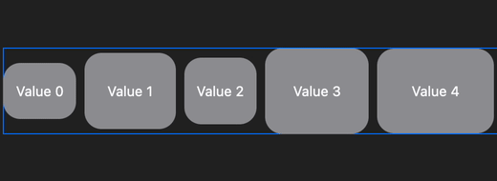
HStack - горизонтальное размещение
Ключевые параметры:
alignment: вертикальное выравнивание (.top, .center, .bottom)
spacing: расстояние между элементами

Slide 4
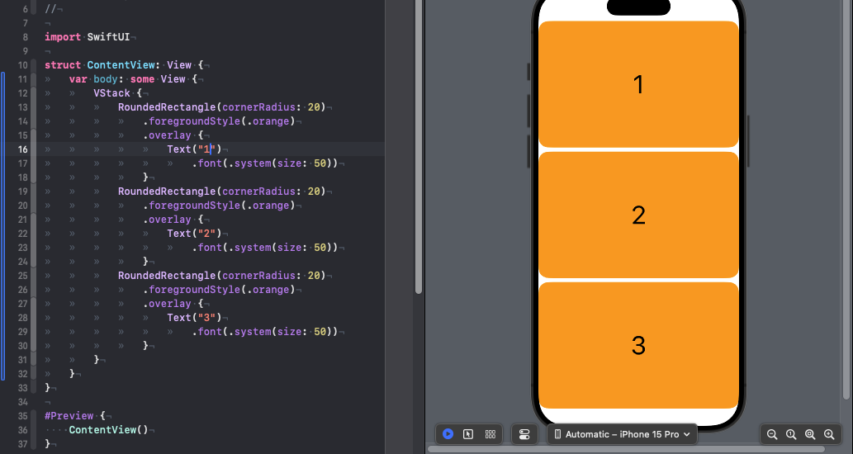
VStack - вертикальное размещение
Особенности:
Автоматическое растягивание по ширине самого широкого элемента
Поддержка различных выравниваний (.leading, .center, .trailing)

Slide 5
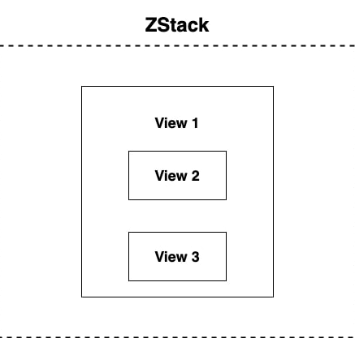
ZStack - наложение
Использование:
Наложение элементов (картинки с текстом)
Создание сложных комбинаций
Управление слоями с помощью zIndex

Slide 6
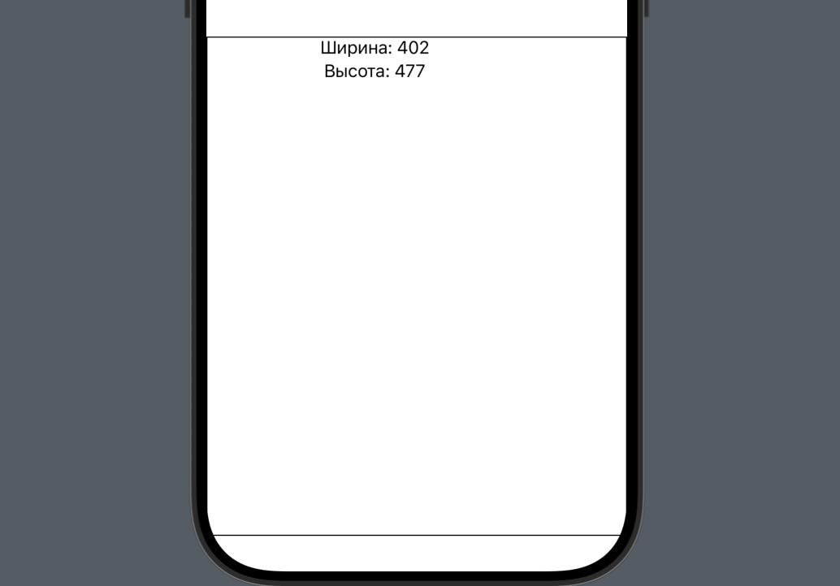
GeometryReader - доступ к геометрии и размерам
Возможности:
Получение размеров родительского контейнера
Доступ к safe area insets
Реагирование на изменения размера

